Slide 1


Comportamiento del IPC
de alimentos y bebidas
no alcohólicas
Diciembre de 2022
UPRA
Unidad de Planificación Rural Agropecuaria
05 de enero de 2023

Slide 2

IPC
IPC división de alimentos y bebidas no alcohólicas en diciembre de 2022
Variación mensual, año corrido y anual (2021 - 2022)
En diciembre de 2022 el precio de los alimentos y bebidas no alcohólicas presentó una variación de 27,81% en comparación con diciembre de 2021.
En diciembre el IPC de la división de los alimentos y bebidas no alcohólicas registró una variación de 2,66% con respecto al mes anterior.
Fuente: DANE. Cálculos UPRA

Slide 3
IPC
Variación anual
por divisiones de gasto diciembre 2022
En el mes de diciembre de 2022, y con respecto al mismo mes del año anterior, la división de alimentos y bebidas no alcohólicas registró un aumento de 27,81%, ubicándose 14,69 puntos porcentuales por encima de la variación nacional (13,12%), siendo la primera división con mayor variación en este periodo.
Fuente: DANE. Cálculos UPRA

Slide 4
IPC
Variación anual
IPC de alimentos y bebidas no alcohólicas
Diciembre (2016-2022)
27,81%
fue la variación anual del IPC de alimentos y bebidas no alcohólicas
+10,58 p.p.
respecto al mismo periodo del año pasado, cuando fue de 17,23%
En diciembre de 2022
Fuente: DANE. Cálculos UPRA

Slide 5
IPC
Variación año corrido
IPC de alimentos y bebidas no alcohólicas
Enero-diciembre (2020-2022)
Fuente: DANE. Cálculos UPRA

Slide 6

IPC
Comportamiento anual de los precios al consumidor
de los principales alimentos
Diciembre (2021-2022)
Producto | Variación (%) | Contribución (p.p)*
Carne de res y derivados | 20,21 | 2,824
Arroz | 54,05 | 2,725
Leche | 36,65 | 2,399
Huevos | 33,68 | 1,523
Carne de aves | 16,25 | 1,412
Frutas frescas | 22,81 | 1,287
Pan | 30,36 | 1,260
Plátanos | 64,12 | 1,254
Cebolla | 106,81 | 1,070
Papas | 33,77 | 0,864
En los últimos 12 meses los alimentos con mayor contribución al aumentó de precio fueron:
Ningún alimento bajó de precio en diciembre de 2022 en comparación con diciembre de 2021
Fuente: DANE. Cálculos UPRA. *Contribución en el IPC de alimentos y bebidas no alcohólicas

Slide 7
IPC
Variación mensual
por división de gasto diciembre 2022
En diciembre, la división de alimentos y bebidas no alcohólicas registró un aumento de 2,66% con respecto al mes de noviembre, y se ubicó 1,4 puntos porcentuales por encima de la variación nacional (1,26%) siendo la primera división con mayor variación este mes.
Fuente: DANE. Cálculos UPRA

Slide 8
IPC
Variación mensual
IPC total vs IPC alimentos y bebidas no alcohólicas
Diciembre (2020-2022)
fue la variación mensual del IPC de alimentos y bebidas no alcohólicas
respecto al mismo mes del año pasado, cuando fue de 2,08%
En diciembre de 2022
2,66%
+0,58 p.p.
Fuente: DANE. Cálculos UPRA

Slide 9
IPC
Comportamiento mensual de los precios al consumidor
de los principales alimentos
en diciembre de 2022
Producto | Variación (%) | Contribución (p.p)*
Papas | 17,31 | 0,406
Plátanos | 13,28 | 0,302
Tomate | 27,89 | 0,280
Leche | 3,85 | 0,266
Arroz | 4,18 | 0,250
Cebolla | 16,90 | 0,241
Carne de res y derivados | 1,52 | 0,201
Carne de cerdo y derivados | 3,94 | 0,120
Huevos | 2,19 | 0,104
Quesos y productos afines | 3,40 | 0,098
Durante el mes de diciembre de 2022 los alimentos con mayor contribución al aumento de precios fueron:
Fuente: DANE. Cálculos UPRA. *Contribución en el IPC de alimentos y bebidas no alcohólicas

Slide 10

IPC
Comportamiento mensual de los precios al consumidor
de los principales alimentos
en diciembre de 2022
Producto | Variación (%) | Contribución (p.p)*
Frutas frescas | -3,36 | -0,194
Yuca para consumo en el hogar | -4,64 | -0,042
Tomate de árbol | -5,88 | -0,026
Moras | -1,65 | -0,006
Durante el mes de diciembre de 2022 bajaron de precio los siguientes alimentos:
Fuente: DANE. Cálculos UPRA *Contribución en el IPC de alimentos y bebidas no alcohólicas

Slide 11
IPC
Variación anual del IPC de los alimentos con mayor contribución
Fuente: DANE. Cálculos UPRA

Slide 12
IPC
Variación anual del IPC de los alimentos con mayor contribución
Fuente: DANE. Cálculos UPRA

Slide 13
Variación anual IPC alimentos y bebidas no alcohólicas vs. TRM 22 años: Enero de 2000– diciembre de 2022
IPC
-Dos años seguidos de una fuerte devaluación (59,2% ago-2015 y 38,6% feb-2016) que impactó el costo de los insumos agropecuarios
-Paro camionero
-Fenómeno de La Niña
Fuente IPC: DANE. Cálculos UPRA Fuente TRM: Superintendencia Financiera de Colombia - SFC

Slide 14
Comparativo IPC
de alimentos y bebidas
no alcohólicas
Otros países
Noviembre de 2022
UPRA
Unidad de Planificación Rural Agropecuaria
05 de enero de 2022

Slide 15
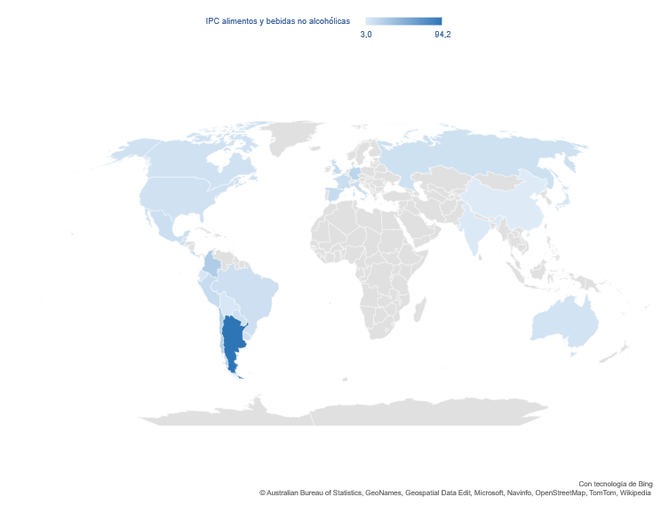
IPC de alimentos y bebidas no alcohólicas países de referencia
Variación anual alimentos y bebidas no alcohólicas principales países de referencia noviembre de 2022
Fuente: DANE. Cálculos UPRA. Indicadores internacionales: https://datosmacro.expansion.com/ipc y https://es.tradingeconomics.com/.
Por efectos de comparabilidad no se incluyó Venezuela cuya variación anual del IPC de alimentos y bebidas no alcohólicas en noviembre fue de 157,7%

Slide 16
IPC
IPC total y de alimentos y bebidas no alcohólicas países región
Variación anual
IPC total noviembre de 2022
Variación anual alimentos y bebidas no alcohólicas noviembre de 2022
Bolivia fue el país de la región con el menor aumento en el precio de los alimentos y bebidas no alcohólicas.
Fuente: Indicadores internacionales: https://datosmacro.expansion.com/ipc y https://es.tradingeconomics.com/
Por efectos de comparabilidad no se incluyó Venezuela cuya última variación anual en noviembre del IPC fue de 213,4% y la de los alimentos y bebidas no alcohólicas de 157,7%

Slide 17
Índice de precios de los alimentos de la FAO
La variación del índice muestra como la inflación de los alimentos ha sido un fenómeno global
Variación anual del índice de precios de los alimentos de la FAO y sus grupos de productos básicos
diciembre de 2022 (precios internacionales)
Fuente: FAO Food Price Index en https://www.fao.org/worldfoodsituation/foodpricesindex/es. El índice de precios de los alimentos de la FAO consiste en una medida de la variación mensual de los precios internacionales de cinco grupos de productos básicos: cereales, aceites vegetales, productos lácteos, carne y azúcar. Estos se ponderan con las cuotas medias de exportación para un periodo determinado. Publicación de resultados de diciembre el 06 de enero de 2023
Notes:
Fechas mensuales de publicación de la FAO en 2023: 6 de enero, 3 de febrero, 3 de marzo, 7 de abril, 5 de mayo, 2 de junio, 7 de julio, 4 de agosto, 8 de septiembre, 6 de octubre, 3 de noviembre, 8 de diciembre.

Slide 18
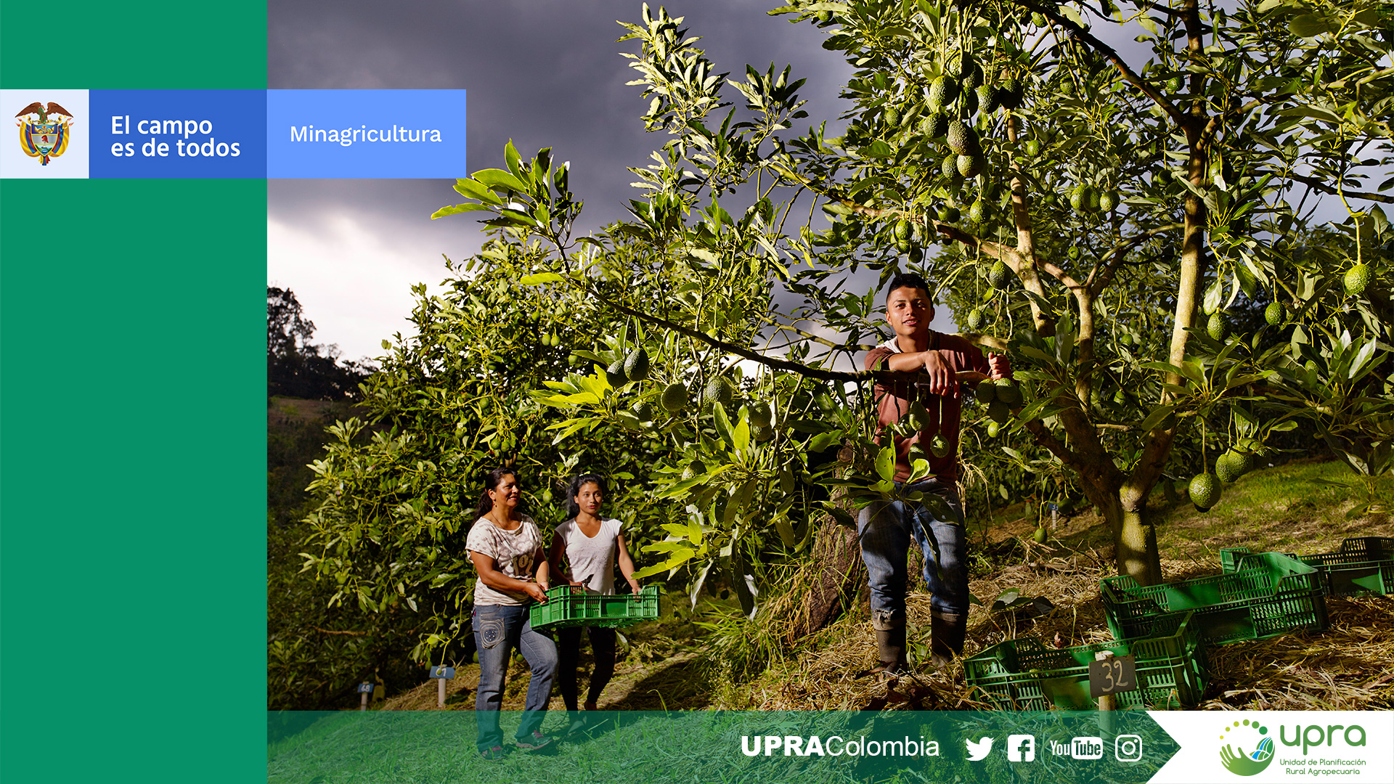
Gracias
Mes
01
2023

